Slide 1
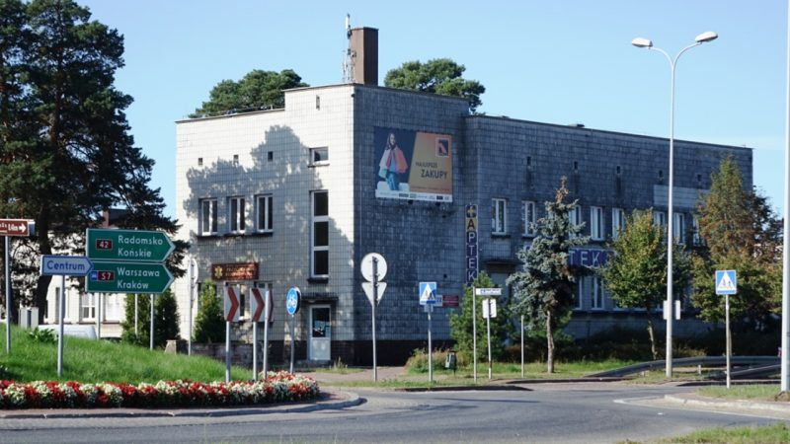
Rok funkcjonowania Dziennego Domu Opieki Medycznej w Skarżysku- Kamiennej”
Projekt „Utworzenie Dziennego Domu Opieki Medycznej w Skarżysku- Kamiennej” realizowany przez Samodzielny Publiczny Zakład Opieki Zdrowotnej „Przychodnie Miejskie”
jest współfinansowany przez Unię Europejską w ramach Europejskiego Funduszu Społecznego
Regionalny Program Operacyjny Województwa Świętokrzyskiego na lata 2014-2020

Slide 2
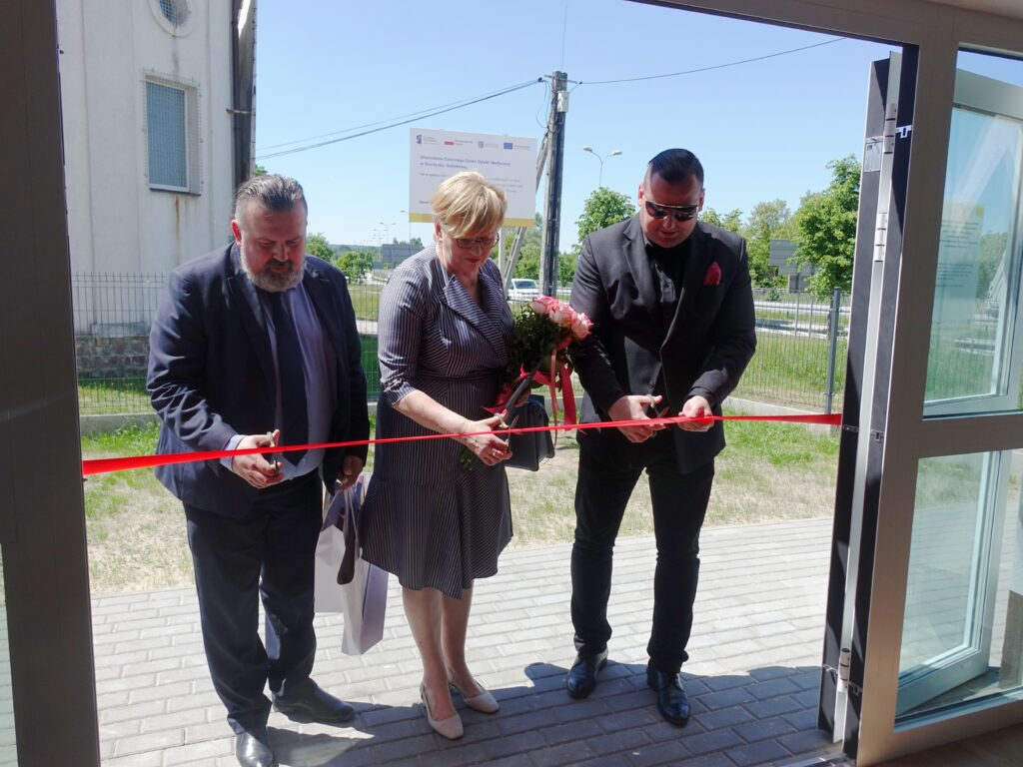
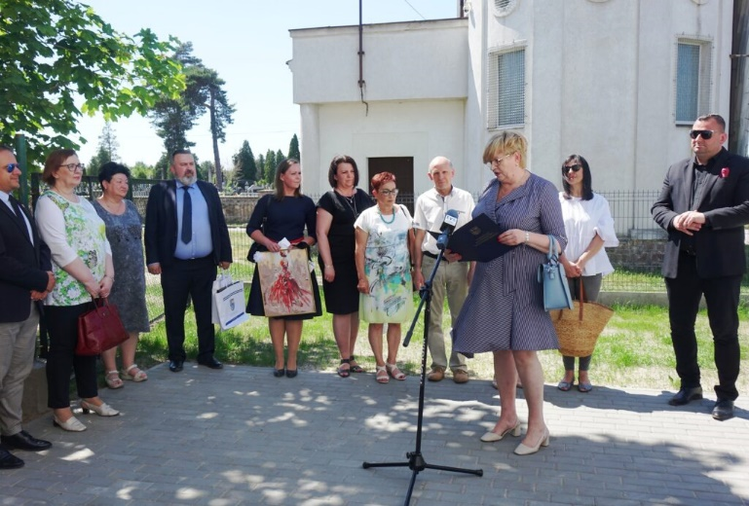
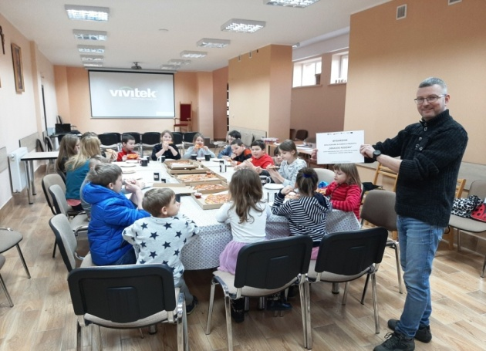
DZIŚ MIJA DOKŁADNIE ROK OD CHWILI, GDY PO RAZ PIERWSZY GOŚCILIŚMY PAŃSTWA W NASZYCH PROGACH
Projekt „Utworzenie Dziennego Domu Opieki Medycznej w Skarżysku- Kamiennej” realizowany przez Samodzielny Publiczny Zakład Opieki Zdrowotnej „Przychodnie Miejskie”
jest współfinansowany przez Unię Europejską w ramach Europejskiego Funduszu Społecznego
Regionalny Program Operacyjny Województwa Świętokrzyskiego na lata 2014-2020

Slide 3
To był dla nas bardzo ważny rok, obfitujący w ważne wydarzenia..
WIERZYMY, ŻE CHOĆ PRZYSZŁO NAM GO REALIZOWAĆ W BARDZO TRUDNYCH WARUNKACH
ZWIĄZANYCH Z PANDEMIĄ COVID-19,
TO JEDNAK JEGO POZYTYWNE EFEKTY,
KTÓRE MY I NASI PACJENCI JUŻ DOSTRZEGAJĄ,
ZAOWOCUJĄ NA PRZYSZŁOŚĆ ☺
Projekt „Utworzenie Dziennego Domu Opieki Medycznej w Skarżysku- Kamiennej” realizowany przez Samodzielny Publiczny Zakład Opieki Zdrowotnej „Przychodnie Miejskie”
jest współfinansowany przez Unię Europejską w ramach Europejskiego Funduszu Społecznego
Regionalny Program Operacyjny Województwa Świętokrzyskiego na lata 2014-2020

Slide 4
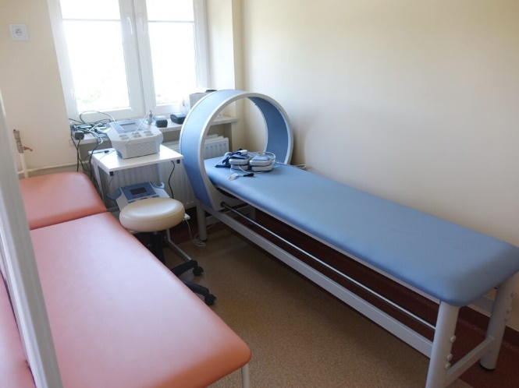
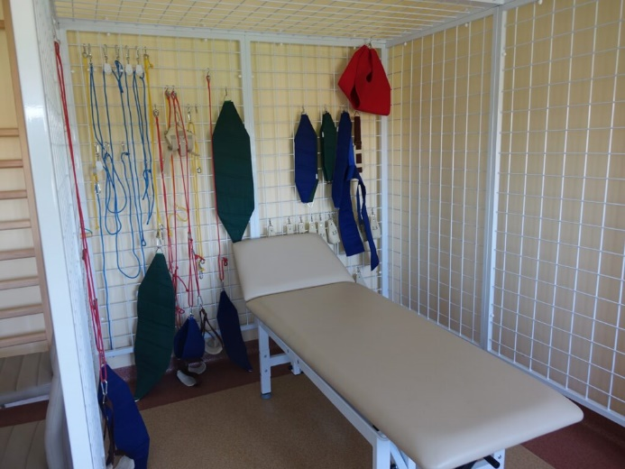
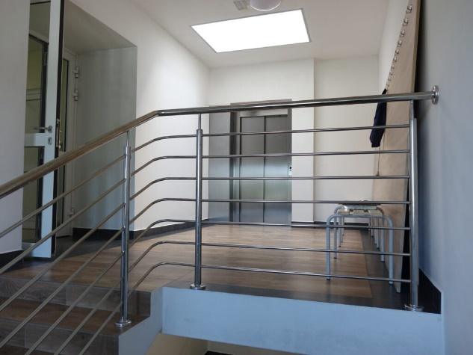
DOSTOSOWALIŚMY BUDYNEK, w którym znajdują się pomieszczenia DDOM (I piętro) do potrzeb osób o ograniczonej sprawności ruchowej, w tym osób z niepełnosprawnościami, a pomieszczenia wyposażono w niezbędny sprzęt
Projekt „Utworzenie Dziennego Domu Opieki Medycznej w Skarżysku- Kamiennej” realizowany przez Samodzielny Publiczny Zakład Opieki Zdrowotnej „Przychodnie Miejskie”
jest współfinansowany przez Unię Europejską w ramach Europejskiego Funduszu Społecznego
Regionalny Program Operacyjny Województwa Świętokrzyskiego na lata 2014-2020

Slide 5
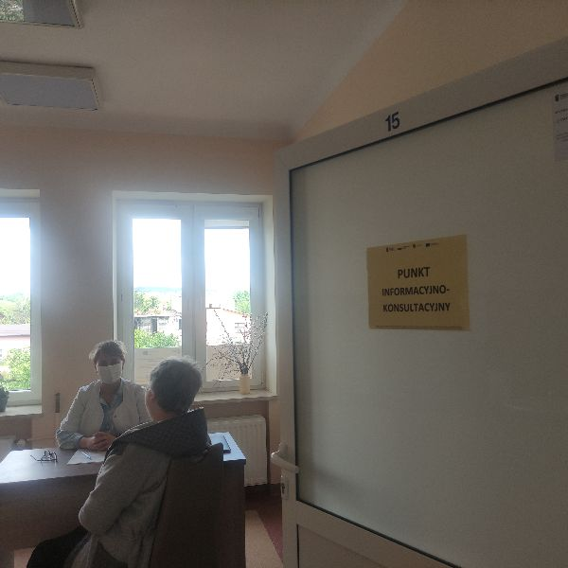
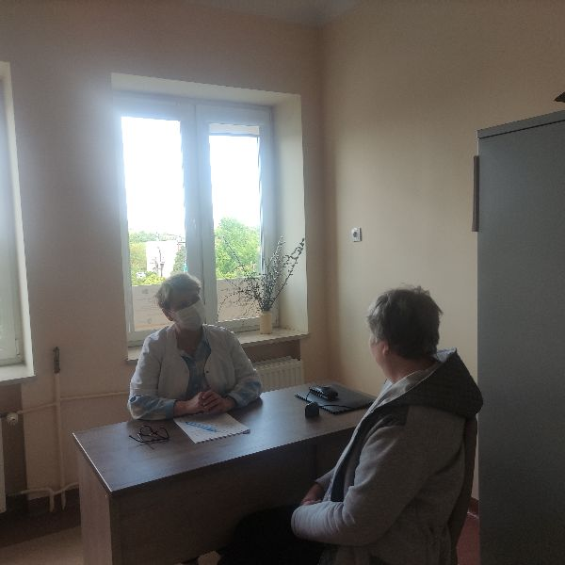
UTWORZYLIŚMY PUNKT INFORMACYJNO- KONSULTACYJNY
- miejsce pierwszego kontaktu dla potencjalnych pacjentów/tek i ich rodzin,
-miejsce działań stymulujących pacjentów DDOM do samodzielnej pracy, monitorowania stanu zdrowia oraz wsparcia opiekunów
Projekt „Utworzenie Dziennego Domu Opieki Medycznej w Skarżysku- Kamiennej” realizowany przez Samodzielny Publiczny Zakład Opieki Zdrowotnej „Przychodnie Miejskie”
jest współfinansowany przez Unię Europejską w ramach Europejskiego Funduszu Społecznego
Regionalny Program Operacyjny Województwa Świętokrzyskiego na lata 2014-2020

Slide 6
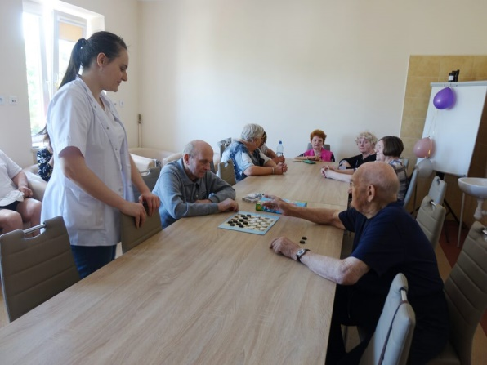
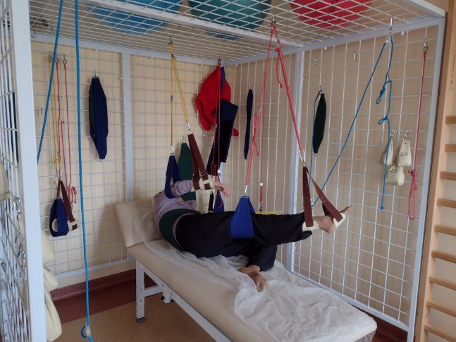
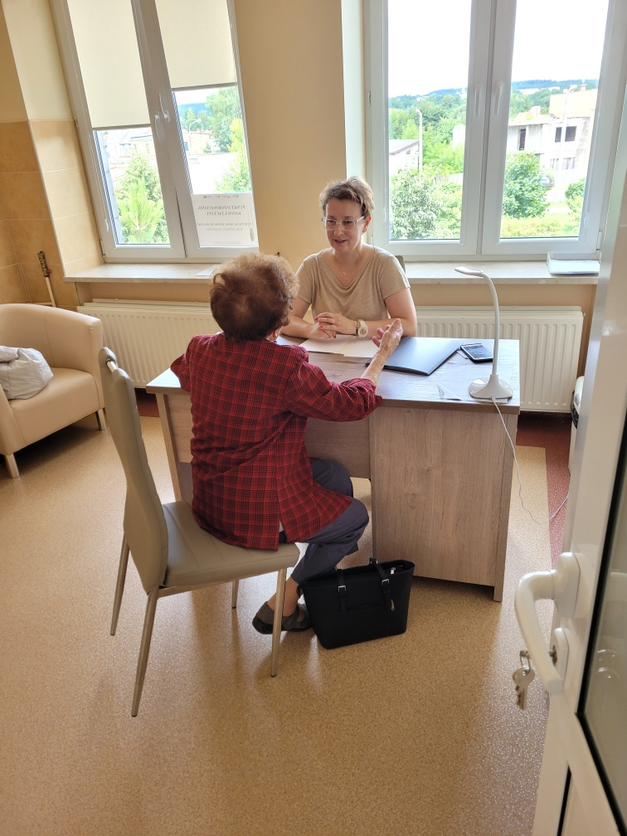
REALIZUJEMY KOMPLEKSOWE WSPARCIE MEDYCZNE I SPOŁECZNE
w oparciu o indywidualny plan terapii stworzony dla każdego pacjenta/tki przez wielozadaniowy zespół terapeutyczny.
Projekt „Utworzenie Dziennego Domu Opieki Medycznej w Skarżysku- Kamiennej” realizowany przez Samodzielny Publiczny Zakład Opieki Zdrowotnej „Przychodnie Miejskie”
jest współfinansowany przez Unię Europejską w ramach Europejskiego Funduszu Społecznego
Regionalny Program Operacyjny Województwa Świętokrzyskiego na lata 2014-2020

Slide 7
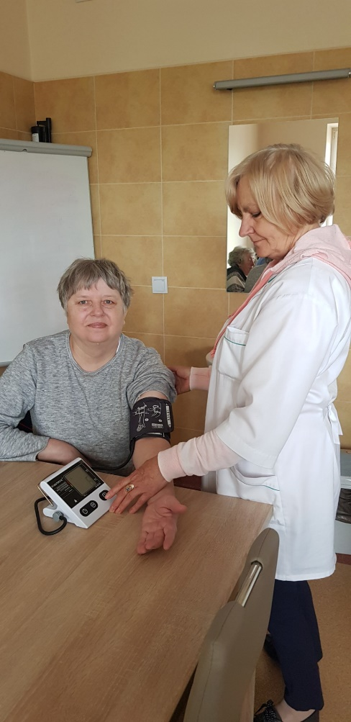
REALIZUJEMY KOMPLEKSOWE WSPARCIE MEDYCZNE I SPOŁECZNE
opiekę lekarska i pielęgniarską …
Projekt „Utworzenie Dziennego Domu Opieki Medycznej w Skarżysku- Kamiennej” realizowany przez Samodzielny Publiczny Zakład Opieki Zdrowotnej „Przychodnie Miejskie”
jest współfinansowany przez Unię Europejską w ramach Europejskiego Funduszu Społecznego
Regionalny Program Operacyjny Województwa Świętokrzyskiego na lata 2014-2020

Slide 8
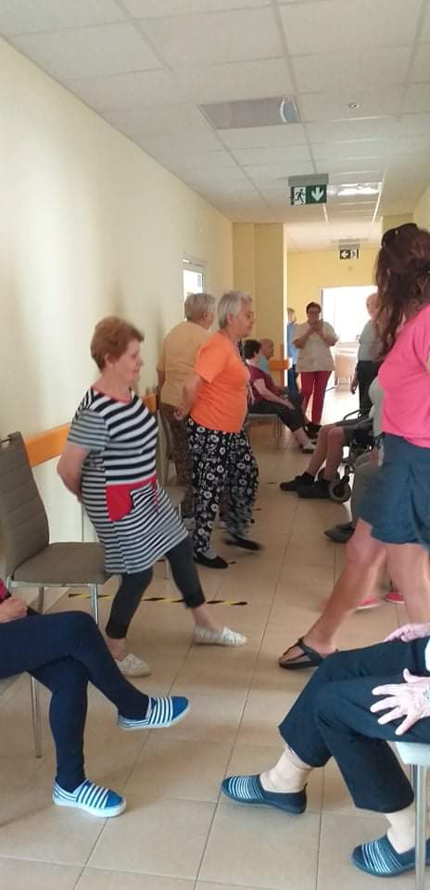
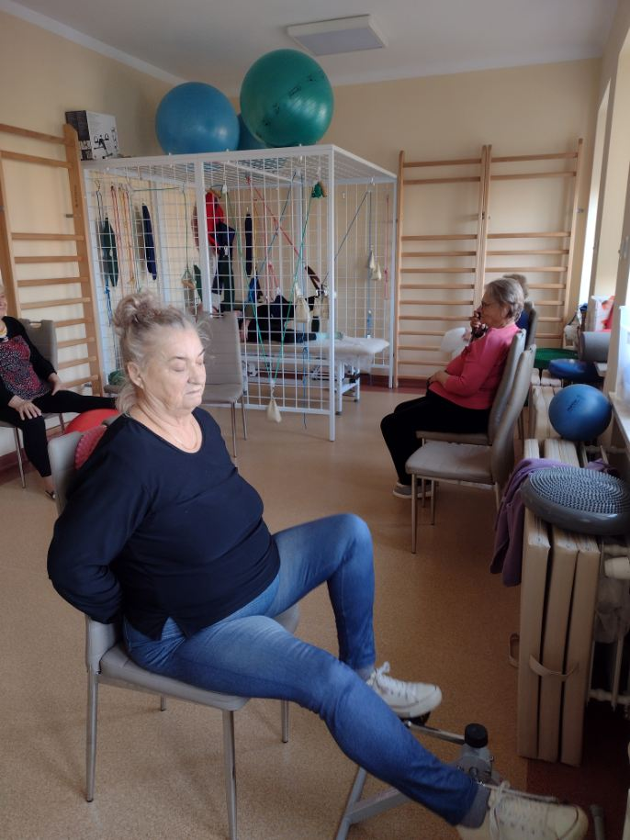
REALIZUJEMY KOMPLEKSOWE WSPARCIE MEDYCZNE I SPOŁECZNE
W ramach zajęć systematycznie udzielane są świadczenia medyczne i fizjoterapeutyczne, mające na celu
poprawę stanu zdrowia i samodzielności życiowej.
Projekt „Utworzenie Dziennego Domu Opieki Medycznej w Skarżysku- Kamiennej” realizowany przez Samodzielny Publiczny Zakład Opieki Zdrowotnej „Przychodnie Miejskie”
jest współfinansowany przez Unię Europejską w ramach Europejskiego Funduszu Społecznego
Regionalny Program Operacyjny Województwa Świętokrzyskiego na lata 2014-2020

Slide 9
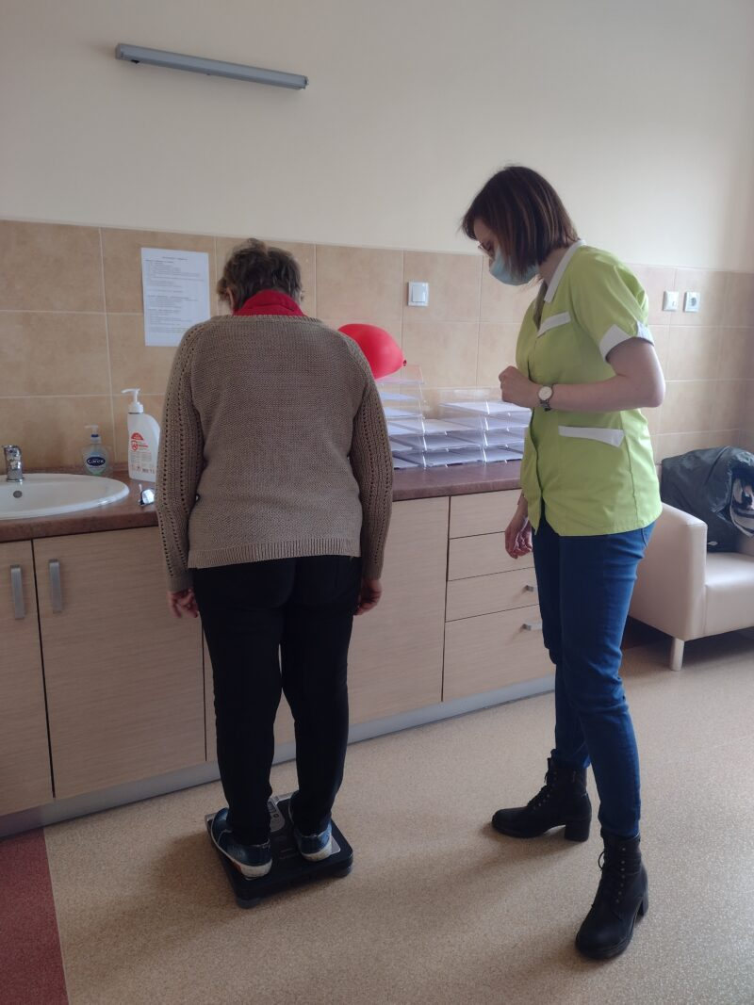
REALIZUJEMY KOMPLEKSOWE WSPARCIE MEDYCZNE I SPOŁECZNE
Dietetyk udziela porad w zakresie żywienia, opracowuje indywidualną dietę dla pacjentów w oparciu o zalecenia lekarza.
Projekt „Utworzenie Dziennego Domu Opieki Medycznej w Skarżysku- Kamiennej” realizowany przez Samodzielny Publiczny Zakład Opieki Zdrowotnej „Przychodnie Miejskie”
jest współfinansowany przez Unię Europejską w ramach Europejskiego Funduszu Społecznego
Regionalny Program Operacyjny Województwa Świętokrzyskiego na lata 2014-2020

Slide 10
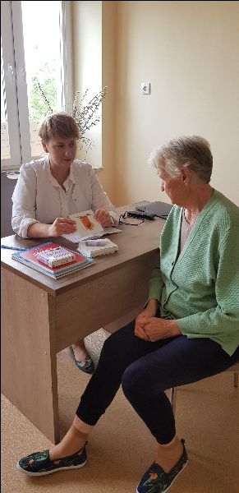
REALIZUJEMY KOMPLEKSOWE WSPARCIE MEDYCZNE I SPOŁECZNE
Logopeda prowadzi terapię logopedyczną, której celem jest odbudowanie utraconych funkcji oraz pomoc w usprawnieniu kompetencji językowej i komunikacyjnej
z otoczeniem.
Projekt „Utworzenie Dziennego Domu Opieki Medycznej w Skarżysku- Kamiennej” realizowany przez Samodzielny Publiczny Zakład Opieki Zdrowotnej „Przychodnie Miejskie”
jest współfinansowany przez Unię Europejską w ramach Europejskiego Funduszu Społecznego
Regionalny Program Operacyjny Województwa Świętokrzyskiego na lata 2014-2020

Slide 11
REALIZUJEMY KOMPLEKSOWE WSPARCIE MEDYCZNE I SPOŁECZNE
Ponadto pacjenci i pacjentki biorą udział w warsztatach i wsparciu indywidualnym prowadzonym przez psychologa, podczas których prowadzona jest stymulacja procesów poznawczych, trening umiejętności życiowych z elementami zajęć integracyjnych oraz terapeutycznych, a w razie potrzeby- indywidualne poradnictwo i wsparcie.
Projekt „Utworzenie Dziennego Domu Opieki Medycznej w Skarżysku- Kamiennej” realizowany przez Samodzielny Publiczny Zakład Opieki Zdrowotnej „Przychodnie Miejskie”
jest współfinansowany przez Unię Europejską w ramach Europejskiego Funduszu Społecznego
Regionalny Program Operacyjny Województwa Świętokrzyskiego na lata 2014-2020

Slide 12
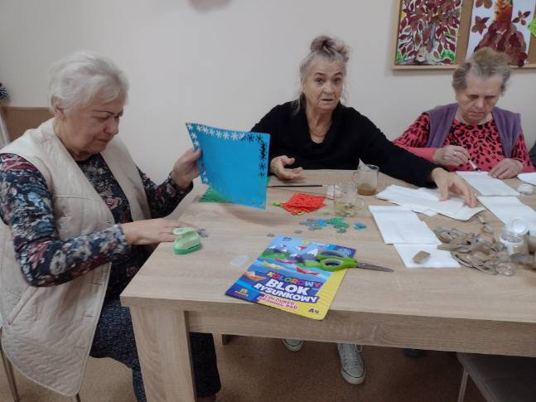
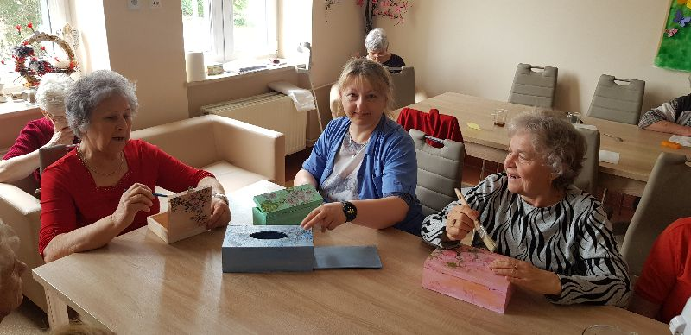
REALIZUJEMY KOMPLEKSOWE WSPARCIE MEDYCZNE I SPOŁECZNE
Atrakcyjną formą są również zajęcia w ramach terapii zajęciowej, będące okazją nie tylko do stymulacji procesów poznawczych, ale również do zagospodarowania czasu wolnego pomiędzy udzielanymi świadczeniami zdrowotnymi. To także doskonały moment na nawiązywanie współpracy i czas, kiedy wywiązują się ciekawe rozmowy…
Projekt „Utworzenie Dziennego Domu Opieki Medycznej w Skarżysku- Kamiennej” realizowany przez Samodzielny Publiczny Zakład Opieki Zdrowotnej „Przychodnie Miejskie”
jest współfinansowany przez Unię Europejską w ramach Europejskiego Funduszu Społecznego
Regionalny Program Operacyjny Województwa Świętokrzyskiego na lata 2014-2020

Slide 13
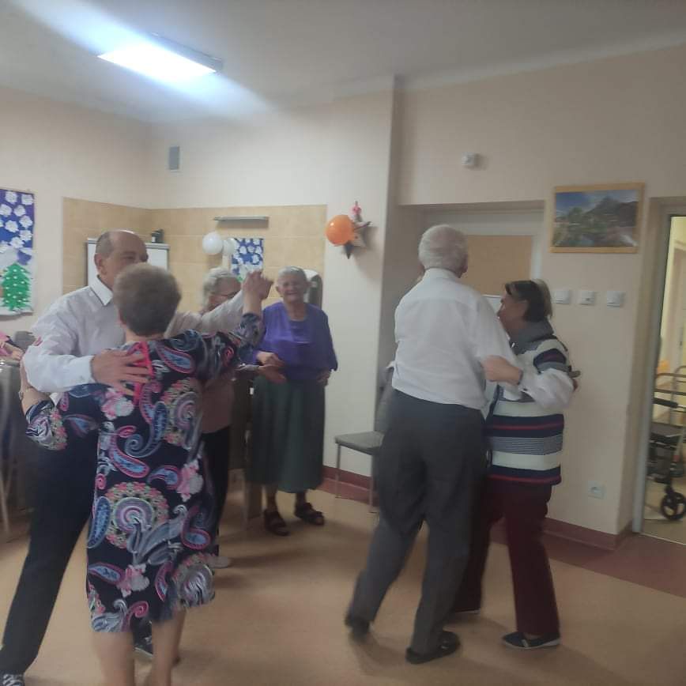
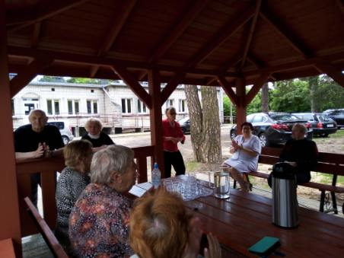
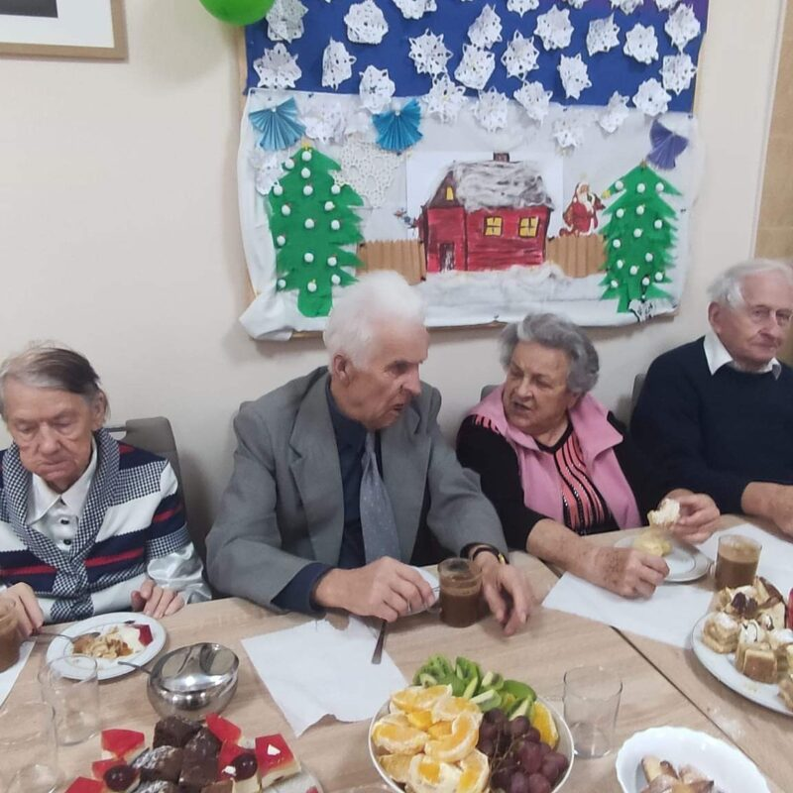
REALIZUJEMY KOMPLEKSOWE WSPARCIE MEDYCZNE I SPOŁECZNE
Dbamy też o to, by czas spędzony w Dziennym Domu Opieki Medycznej był również okazją do wartościowego spędzania czasu wolnego w przyjaznej, bezpiecznej atmosferze- miejscem zawiązywania się znajomości i przyjaźni, a także integracji ze środowiskiem lokalnym.
Projekt „Utworzenie Dziennego Domu Opieki Medycznej w Skarżysku- Kamiennej” realizowany przez Samodzielny Publiczny Zakład Opieki Zdrowotnej „Przychodnie Miejskie”
jest współfinansowany przez Unię Europejską w ramach Europejskiego Funduszu Społecznego
Regionalny Program Operacyjny Województwa Świętokrzyskiego na lata 2014-2020

Slide 14
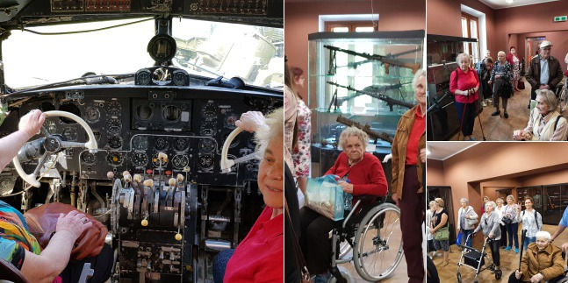
REALIZUJEMY KOMPLEKSOWE WSPARCIE MEDYCZNE I SPOŁECZNE
Nasi podopieczni biorą udział w wycieczkach, które są okazją do wspólnego biesiadowania a przy okazji ćwiczeń rehabilitacyjnych w terenie.
Projekt „Utworzenie Dziennego Domu Opieki Medycznej w Skarżysku- Kamiennej” realizowany przez Samodzielny Publiczny Zakład Opieki Zdrowotnej „Przychodnie Miejskie”
jest współfinansowany przez Unię Europejską w ramach Europejskiego Funduszu Społecznego
Regionalny Program Operacyjny Województwa Świętokrzyskiego na lata 2014-2020

Slide 15
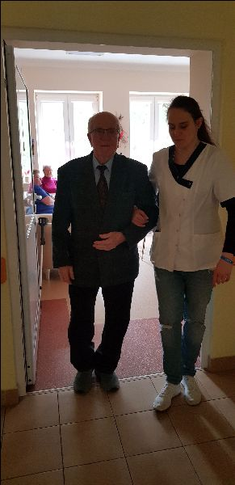
REALIZUJEMY KOMPLEKSOWE WSPARCIE MEDYCZNE I SPOŁECZNE
Nieustannie nad bezpieczeństwem naszych pacjentów czuwają opiekunowie medyczni…
Projekt „Utworzenie Dziennego Domu Opieki Medycznej w Skarżysku- Kamiennej” realizowany przez Samodzielny Publiczny Zakład Opieki Zdrowotnej „Przychodnie Miejskie”
jest współfinansowany przez Unię Europejską w ramach Europejskiego Funduszu Społecznego
Regionalny Program Operacyjny Województwa Świętokrzyskiego na lata 2014-2020

Slide 16
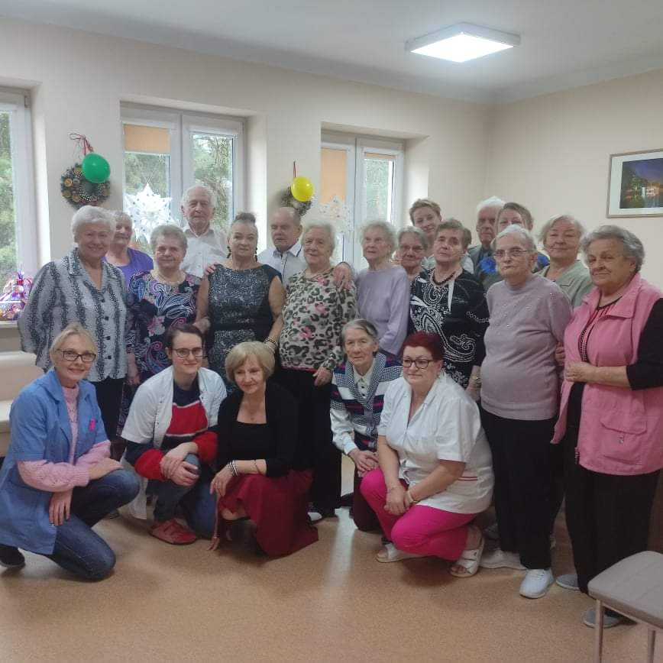
Od maja 2021r. już 60 pacjentów i pacjentek rozpoczęło realizację Indywidualnego Programu Wsparcia będącego swoistym planem pracy terapeutycznej w oparciu o diagnozę stanu zdrowia, potrzeb i możliwości psychofizycznych uczestnika.
Projekt „Utworzenie Dziennego Domu Opieki Medycznej w Skarżysku- Kamiennej” realizowany przez Samodzielny Publiczny Zakład Opieki Zdrowotnej „Przychodnie Miejskie”
jest współfinansowany przez Unię Europejską w ramach Europejskiego Funduszu Społecznego
Regionalny Program Operacyjny Województwa Świętokrzyskiego na lata 2014-2020

Slide 17
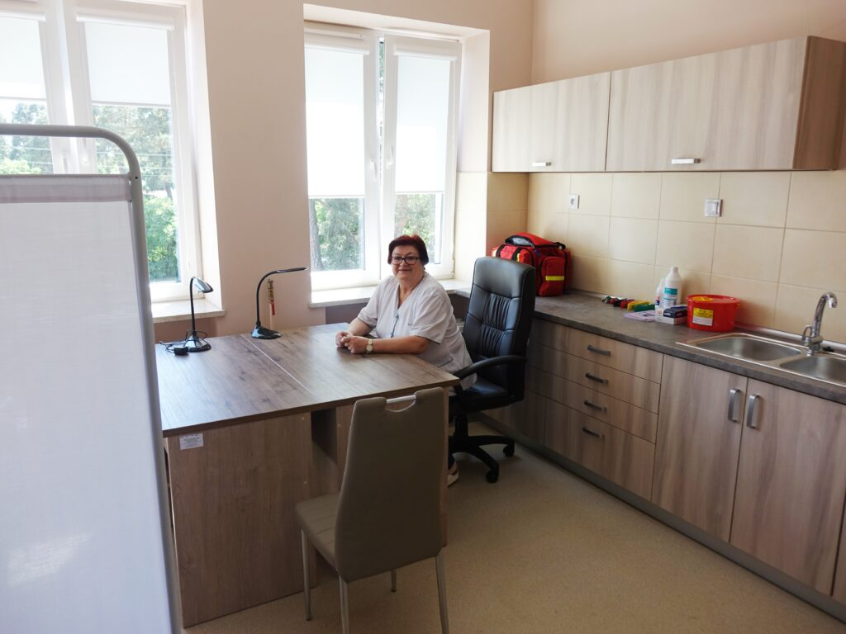
Od maja 2021r. także
23 osoby z otoczenia pacjentów otrzymało wsparcie w postaci warsztatów oraz specjalistycznego poradnictwa indywidulanego.
Projekt „Utworzenie Dziennego Domu Opieki Medycznej w Skarżysku- Kamiennej” realizowany przez Samodzielny Publiczny Zakład Opieki Zdrowotnej „Przychodnie Miejskie”
jest współfinansowany przez Unię Europejską w ramach Europejskiego Funduszu Społecznego
Regionalny Program Operacyjny Województwa Świętokrzyskiego na lata 2014-2020

Slide 18
NIE UDAŁOBY SIĘ TO BEZ OGROMNEGO ZAANGAŻOWANIA CAŁEGO PERSONELU DDOM, SPECJALISTÓW PROWADZĄCYCH ZAJĘCIA
ALE I PACJENTÓW I ICH RODZIN
BARDZO WAM WSZYSTKIM DZIĘKUJEMY !
Projekt „Utworzenie Dziennego Domu Opieki Medycznej w Skarżysku- Kamiennej” realizowany przez Samodzielny Publiczny Zakład Opieki Zdrowotnej „Przychodnie Miejskie”
jest współfinansowany przez Unię Europejską w ramach Europejskiego Funduszu Społecznego
Regionalny Program Operacyjny Województwa Świętokrzyskiego na lata 2014-2020

Slide 19
Przypomnijmy założenia projektu…
Projekt „Utworzenie Dziennego Domu Opieki Medycznej w Skarżysku- Kamiennej” realizowany przez Samodzielny Publiczny Zakład Opieki Zdrowotnej „Przychodnie Miejskie”
jest współfinansowany przez Unię Europejską w ramach Europejskiego Funduszu Społecznego
Regionalny Program Operacyjny Województwa Świętokrzyskiego na lata 2014-2020

Slide 20
Samodzielny Publiczny Zakład Opieki Zdrowotnej „Przychodnie Miejskie”
OD DNIA 1 WRZEŚNIA 2020R.
ROZPOCZĄŁ REALIZACJĘ PROJEKTU
„UTWORZENIE DZIENNEGO DOMU OPIEKI MEDYCZNEJ W SKARŻYSKU- KAMIENNEJ”
WSPÓŁFINANSOWANEGO PRZEZ UNIĘ EUROPEJSKĄ W RAMACH EUROPEJSKIEGO FUNDUSZU SPOŁECZNEGO
REGIONALNY PROGRAM OPERACYJNY
WOJEWÓDZTWA ŚWIĘTOKRZYSKIEGO
NA LATA 2014-2020
PODDZIAŁANIE 9.2.1
ROZWÓJ WYSOKIEJ JAKOŚCI USŁUG SPOŁECZNYCH
Projekt „Utworzenie Dziennego Domu Opieki Medycznej w Skarżysku- Kamiennej” realizowany przez Samodzielny Publiczny Zakład Opieki Zdrowotnej „Przychodnie Miejskie”
jest współfinansowany przez Unię Europejską w ramach Europejskiego Funduszu Społecznego
Regionalny Program Operacyjny Województwa Świętokrzyskiego na lata 2014-2020

Slide 21
ZAKŁADANYM CELEM PROJEKTU JEST
realizacja wsparcia w zakresie usług świadczonych
na rzecz 100 osób (62K i 38M)
potrzebujących wsparcia w codziennym funkcjonowaniu
oraz ich rodzin/opiekunów min.50 osób (36K,14M)
z terenu powiatu skarżyskiego.
Projekt
„Utworzenie Dziennego Domu Opieki Medycznej
w Skarżysku- Kamiennej” realizowany w terminie 1 stycznia- 31 grudnia 2020r.
Projekt „Utworzenie Dziennego Domu Opieki Medycznej w Skarżysku- Kamiennej” realizowany przez Samodzielny Publiczny Zakład Opieki Zdrowotnej „Przychodnie Miejskie”
jest współfinansowany przez Unię Europejską w ramach Europejskiego Funduszu Społecznego
Regionalny Program Operacyjny Województwa Świętokrzyskiego na lata 2014-2020

Slide 22
ADRESACI PROJEKTU
100 OSÓB POTRZEBUJĄCYCH WSPARCIA W CODZIENNYM FUNKCJONOWANIU
50 OSÓB Z OTOCZENIA OSÓB POTRZEBUJĄCYCH WSPARCIA W CODZIENNYM FUNKCJONOWANIU- RODZINY/OPIEKUNOWIE
Projekt „Utworzenie Dziennego Domu Opieki Medycznej w Skarżysku- Kamiennej” realizowany przez Samodzielny Publiczny Zakład Opieki Zdrowotnej „Przychodnie Miejskie”
jest współfinansowany przez Unię Europejską w ramach Europejskiego Funduszu Społecznego
Regionalny Program Operacyjny Województwa Świętokrzyskiego na lata 2014-2020

Slide 23
Czym jest Dzienny Dom Opieki Medycznej (DDOM)?
To forma kompleksowej opieki i rehabilitacji skierowanej do osób wymagających wsparcia w codziennym funkcjonowaniu. Zapewniamy opiekę medyczną w warunkach zbliżonych do domowych.
Projekt „Utworzenie Dziennego Domu Opieki Medycznej w Skarżysku- Kamiennej” realizowany przez Samodzielny Publiczny Zakład Opieki Zdrowotnej „Przychodnie Miejskie”
jest współfinansowany przez Unię Europejską w ramach Europejskiego Funduszu Społecznego
Regionalny Program Operacyjny Województwa Świętokrzyskiego na lata 2014-2020

Slide 24
Kogo możemy objąć wsparciem?
DDOM stworzony został z myślą o pacjentach wymagających, ze względu na stan zdrowia, świadczeń pielęgnacyjnych, opiekuńczych i rehabilitacyjnych oraz kontynuacji leczenia,
a niewymagających hospitalizacji w oddziale szpitalnym, którzy w ocenie skalą poziomu samodzielności (skala Barthel) otrzymali 40-65 punktów.
Projekt „Utworzenie Dziennego Domu Opieki Medycznej w Skarżysku- Kamiennej” realizowany przez Samodzielny Publiczny Zakład Opieki Zdrowotnej „Przychodnie Miejskie”
jest współfinansowany przez Unię Europejską w ramach Europejskiego Funduszu Społecznego
Regionalny Program Operacyjny Województwa Świętokrzyskiego na lata 2014-2020

Slide 25
Jak długo trwa pobyt w DDOM?
Czas trwania pobytu ustalany jest indywidualnie przez zespół terapeutyczny.
Nie może być krótszy niż 30 dni roboczych i dłuższy niż 120 dni roboczych.
Projekt „Utworzenie Dziennego Domu Opieki Medycznej w Skarżysku- Kamiennej” realizowany przez Samodzielny Publiczny Zakład Opieki Zdrowotnej „Przychodnie Miejskie”
jest współfinansowany przez Unię Europejską w ramach Europejskiego Funduszu Społecznego
Regionalny Program Operacyjny Województwa Świętokrzyskiego na lata 2014-2020

Slide 26
Jakiego rodzaju wsparcie oferuje DDOM?
Do podstawowych kategorii świadczeń należą:
opieka pielęgniarska, w tym edukacja pacjenta dotycząca samoopieki i samopielęgnacji;
doradztwo w doborze odpowiednich wyrobów medycznych;
usprawnianie ruchowe;
stymulacja procesów poznawczych;
terapia zajęciowa;
przygotowanie rodziny/ opiekunów pacjenta do kontynuacji opieki.
Projekt „Utworzenie Dziennego Domu Opieki Medycznej w Skarżysku- Kamiennej” realizowany przez Samodzielny Publiczny Zakład Opieki Zdrowotnej „Przychodnie Miejskie”
jest współfinansowany przez Unię Europejską w ramach Europejskiego Funduszu Społecznego
Regionalny Program Operacyjny Województwa Świętokrzyskiego na lata 2014-2020

Slide 27
Jakiego rodzaju wsparcie oferuje DDOM?- cd.
w razie pilnej potrzeby i w zależności od wskazania medycznego zapewniamy niezbędne badania diagnostyczne oraz specjalistyczne konsultacje lekarskie.
Projekt „Utworzenie Dziennego Domu Opieki Medycznej w Skarżysku- Kamiennej” realizowany przez Samodzielny Publiczny Zakład Opieki Zdrowotnej „Przychodnie Miejskie”
jest współfinansowany przez Unię Europejską w ramach Europejskiego Funduszu Społecznego
Regionalny Program Operacyjny Województwa Świętokrzyskiego na lata 2014-2020

Slide 28
W CHWILI OBECNEJ POBYT W DZIENNYM DOMU OPIEKI MEDYCZNEJ-
korzystanie ze świadczeń zdrowotnych oraz innych świadczonych w DDOM usług (wyżywienie, transport)
JEST BEZPŁATNY
całkowity koszt uczestnictwa dla pacjentów i osób z ich otoczenia pokrywany jest ze środków projektu „Utworzenie Dziennego Domu Opieki Medycznej w Skarżysku- Kamiennej” współfinansowanego przez Unię Europejską w ramach Europejskiego Funduszu Społecznego Regionalny Program Operacyjny Województwa Świętokrzyskiego na lata 2014-2020
Projekt „Utworzenie Dziennego Domu Opieki Medycznej w Skarżysku- Kamiennej” realizowany przez Samodzielny Publiczny Zakład Opieki Zdrowotnej „Przychodnie Miejskie”
jest współfinansowany przez Unię Europejską w ramach Europejskiego Funduszu Społecznego
Regionalny Program Operacyjny Województwa Świętokrzyskiego na lata 2014-2020

Slide 29
W RAMACH PROJEKTU ZREALIZOWANE ZOSTAŁY NASTĘPUJĄCE DZIAŁANIA:
DDOM
DOSTOSOWANO BUDYNEK, w którym znajdują się pomieszczenia DDOM (I piętro) do potrzeb osób o ograniczonej sprawności ruchowej, w tym osób z niepełnosprawnościami, a pomieszczenia wyposażono w niezbędny sprzęt
REALIZACJA KOMPLEKSOWEGO WSPARCIA MEDYCZNEGO I SPOŁECZNEGO
w oparciu o indywidualny plan terapii stworzony dla każdego pacjenta/tki przez wielozadaniowy zespół terapeutyczny.
UTWORZONO PUNKT INFORMACYJNO- KONSULTACYJNY
- miejsce pierwszego kontaktu dla potencjalnych pacjentów/tek i ich rodzin,
-miejsce działań stymulujących pacjentów DDOM do samodzielnej pracy, monitorowania stanu zdrowia oraz wsparcia opiekunów
A PRZED NAMI WAŻNE WYZWANIE…
Projekt „Utworzenie Dziennego Domu Opieki Medycznej w Skarżysku- Kamiennej” realizowany przez Samodzielny Publiczny Zakład Opieki Zdrowotnej „Przychodnie Miejskie”
jest współfinansowany przez Unię Europejską w ramach Europejskiego Funduszu Społecznego
Regionalny Program Operacyjny Województwa Świętokrzyskiego na lata 2014-2020

Slide 30
PRÓBA NAWIĄZANIA LOKALNEJ WSPÓŁPRACY
między instytucjami/organizacjami, środowiskami osób zależnych tak, by w efekcie doprowadzić do
STWORZENIA LOKALNYCH STANDARDÓW OPIEKI NAD OSOBĄ ZALEŻNĄ.
Planowane jest opracowanie i wydanie informatora dla pacjentów/tek i ich opiekunów.
Projekt „Utworzenie Dziennego Domu Opieki Medycznej w Skarżysku- Kamiennej” realizowany przez Samodzielny Publiczny Zakład Opieki Zdrowotnej „Przychodnie Miejskie”
jest współfinansowany przez Unię Europejską w ramach Europejskiego Funduszu Społecznego
Regionalny Program Operacyjny Województwa Świętokrzyskiego na lata 2014-2020

Slide 31
BEZ PAŃSTWA
TO SIĘ PO PROSTU NIE MOŻE UDAĆ ☺
Prosimy zatem o współpracę.
Tylko połączenie naszych wspólnych sił, potencjałów, możliwości sprawi, że wspólnie
stworzymy kompendium wiedzy "know how",
napisane przystępnym językiem,
mogących wesprzeć mieszkańców naszego powiatu
w trudzie opieki nad osobą zależną,
a samej osobie zależnej dać szanse na utrzymanie
możliwie jak najwyższej jakości życia i zdrowia.
Projekt „Utworzenie Dziennego Domu Opieki Medycznej w Skarżysku- Kamiennej” realizowany przez Samodzielny Publiczny Zakład Opieki Zdrowotnej „Przychodnie Miejskie”
jest współfinansowany przez Unię Europejską w ramach Europejskiego Funduszu Społecznego
Regionalny Program Operacyjny Województwa Świętokrzyskiego na lata 2014-2020

Slide 32
PRZYPOMINAMY, ŻE W DALSZYM CIĄGU
PROWADZONA JEST REKRUTACJA DO PROJEKTU.
Wszystkie osoby zainteresowane udziałem zapraszamy do kontaktu.
Szczegółowe informacje dostępne są:
– na stronie www.przychodnie.skarzysko.med.pl
– w punkcie informacyjno- konsultacyjnym DDOM:
Skarżysko- Kamienna, ul. Legionów 104;
tel: 515 991 506
– w biurze projektu:
Samodzielny Publiczny Zakład Opieki Zdrowotnej “Przychodnie Miejskie”, Skarżysko- Kamienna, ul. Apteczna 7
Projekt „Utworzenie Dziennego Domu Opieki Medycznej w Skarżysku- Kamiennej” realizowany przez Samodzielny Publiczny Zakład Opieki Zdrowotnej „Przychodnie Miejskie”
jest współfinansowany przez Unię Europejską w ramach Europejskiego Funduszu Społecznego
Regionalny Program Operacyjny Województwa Świętokrzyskiego na lata 2014-2020

